Slide 1
Дәріс 2.
Нуклеин қышқылдарының құрамы. Чаргафф ашқан НҚ құрылысындағы ережелер

Slide 2
НУКЛЕИН ҚЫШҚЫЛДАРЫНЫҢ БИОХИМИЯСЫ
Тұқым қуалайтын ақпараттың сақталуы және ұрпақтан ұрпаққа берілу құбылысы нуклеин қышқылдарымен байланысты.
Нуклеин қышқылдарын алғаш рет швейцариялық дәрігер Ф.Мишер (1868) жасушалардың ядроларынан бөліп алып, нуклеиндер деп (латын тілінен nucleus ​​– ядро) атады. Ф.Мишер нуклеиннің құрамына көміртегі, сутегі, оттегі, азот және фосфор атомдары кіретінін анықтады.
1879-88 жж. Неміс ғалымдары Альбрехт Коссель мен Эмиль Фишер нуклеиннің құрамынан пиримидин және пуринді азотты негіздерді тапты.
1889 жылы Р.Алтман нуклеиннің қышқылдық қасиеті бар екенін көрсетіп, бұл қосылыстарды нуклеин қышқылдары деп атауды ұсынды. Сонымен қатар құрамында белок қоспалары жоқ нуклеин қышқылдарын алудың қолайлы әдісін жасады.
1891 жылы неміс биохимигі А.Коссель нуклеин қышқылының гидролизін сипаттап, оның қант қалдықтарынан, фосфор қышқылынан және пуриндер мен пиримидиндерге жататын төрт гетероциклді негізден тұратынын анықтады.Ол бірінші болып нуклеин қышқылдарының екі түрі бар екенін көрсетті.
1909 жылы Фебус Левин НҚ мономерлер – нуклеотидтерден тұрады деген болжам жасады. Ал 1930 жылы ол көмірсулар компонентінің түріне қарай нуклеотидтердің айырмашылығын анықтады. НҚ құрамында рибоза болса – РНҚ, дезоксирибоза болса – ДНҚ.
1921 жылы Левин «ДНҚ-ның тетрануклеотидтік құрылымы» гипотезасын алға тартты, кейін ол қате болып шықты.
1950 жылдары Э.Чаргафф қағаз хроматографиясын қолдана отырып, ДНҚ молекулаларындағы азотты негіздердің қатаң сандық қатынасын белгіледі, оларды Чаргафф ережелері деп атады. Левиннің «ДНҚ-ның тетрануклеотидтік құрылымы» гипотезасын жоққа шығарды
Ағылшын биофизиктері М.Уилкинс пен Р.Франклин алған ДНҚ молекулаларының алғашқы рентгендік үлгілері олардың кеңістіктік құрылымында периодтылық элементтерінің бар екендігін дәлелдеді.
Нуклеин қышқылдарының құрылымын зерттеудің шарықтау шегі 1953 жылы Дж.Уотсон мен Ф.Крик ұсынған ДНҚ қос спираль моделі болды.

Slide 3
Білу қызықты!
ДНҚ молекулалары ең үлкен молекулалар болып табылады.
E. coli ДНҚ молекуласы шамамен 4 000 000 жұп негізден тұрады, салыстырмалы массасы 2 600 000 000 Да, ұзындығы 1,4 мм, бұл оның жасушасынан 700 есе үлкен.
Эукариоттық ДНҚ молекулалары одан да үлкен өлшемдерге жетуі мүмкін, олардың ұзындығы бірнеше см болуы мүмкін, ал салыстырмалы массасы 10¹⁰-10¹¹Да.
Адам ДНҚ-ның нуклеотидтер тізбегін жазу үшін шамамен 1 000 000 бет қажет болады..

Slide 4
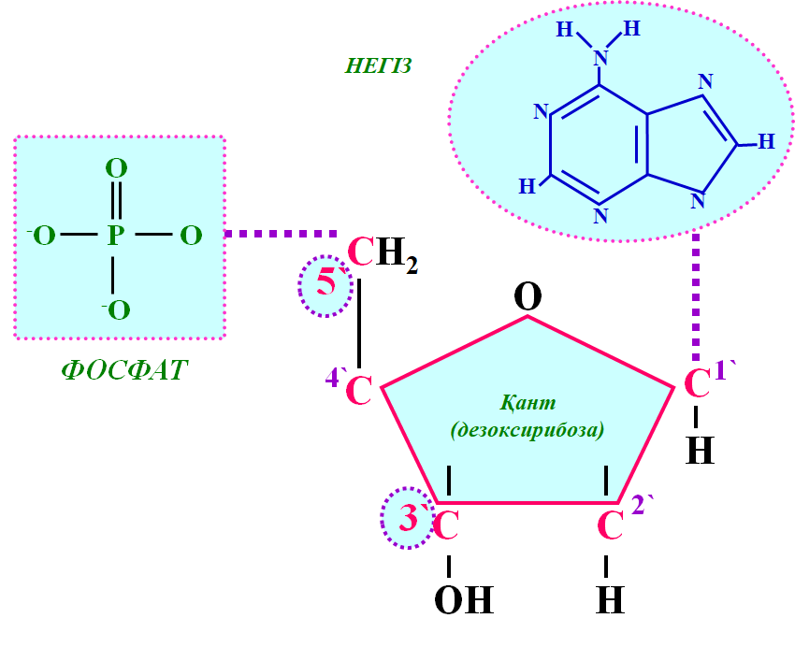
Нуклеин қышқылдары – бір-бірімен тізбекті байланысқан мономерлерден тұратын макромолекулалық қосылыс – биополимер.
Мономер бірліктері нуклеотидтер.
Әрбір нуклеотид 3 компоненттен тұрады:

Slide 5
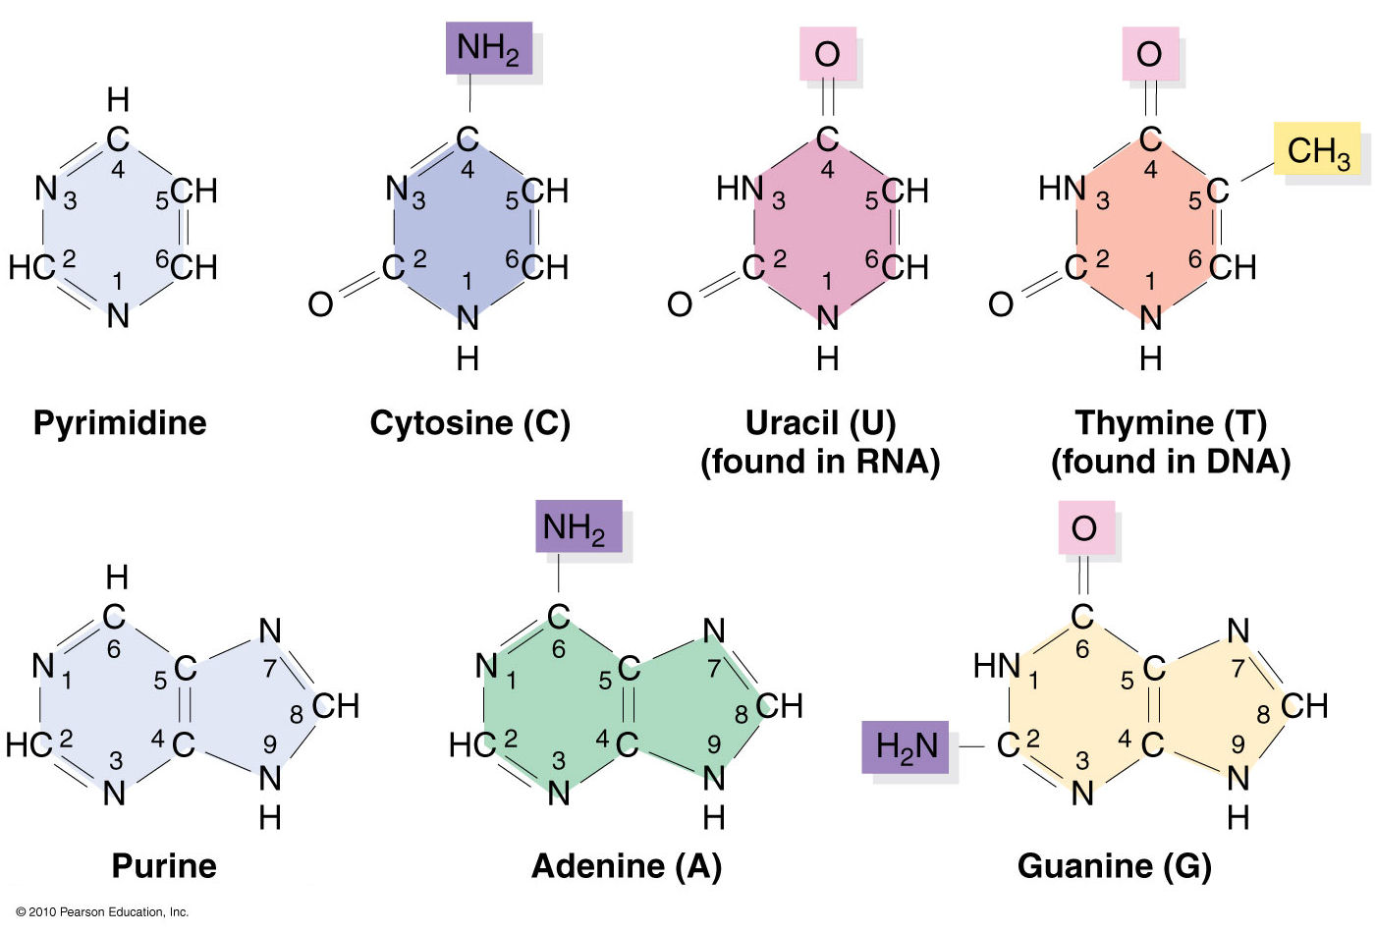
АЗОТТЫ НЕГІЗДЕР – құрамында азот бар гетероциклді ПУРИН және ПИРИМИДИН қосылысының туындылары.

Slide 6
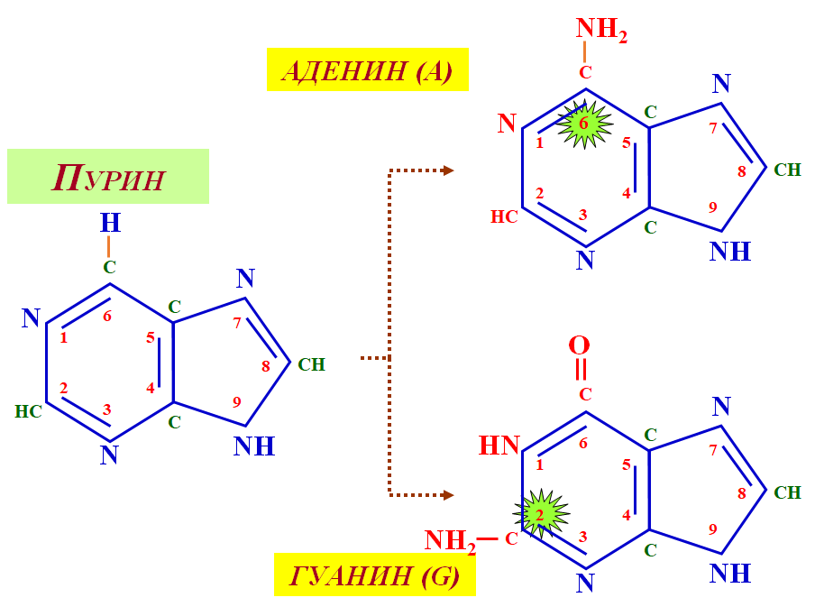
Пуриндік азоттық негіздер екі сақиналы (А және Г)

Slide 7
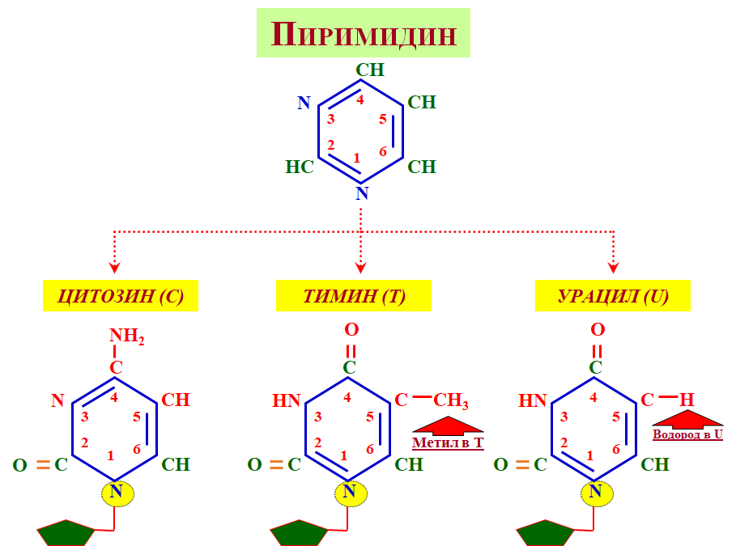
ПИРИМИДИНДІК АЗОТТЫҚ НЕГІЗДЕР БІР САҚИНАЛЫ БОЛЫП КЕЛЕДІ (Ц, Т ЖӘНЕ У).
Урацил тиминнен метильдік тобының (СН3) жоқтығымен ерекшеленеді.

Slide 8
Нуклеин қышқылдарының көмірсулық құрамдас бөлігі моносахаридтер
D-2'-рибоза
D-2'-дезоксирибоза
Негіз
А, G, C немесе U
Негіз
А, G, C немесе Т
5`
CH₂
5`
CH₂
O
O
4`
1`
1`
C
C
4`
C
C
H
H
H
H
H
H
3`
C
C
2`
3`
C
C
2`
OH
ОH
OH
H
С(2`) атомында гидроксилді топтың болуынан бұл қантты рибоза деп атаймыз
С(2`) атомында сутегінің болуынан бұл қантты дезоксирибоза деп атаймыз

Slide 9
ДНҚ
РНҚ
дезоксирибоза
рибоза
қос спираль
Бір тізбек
O
O
С
С
HN
4
С
СН₃
HN
4
С
Н
3
5
3
5
2
6
2
6
O
С
1
СН
O
С
1
СН
N
Тимин
N
Урацил

Slide 10

Нуклеотидтердің 3-бөлігін фосфатты топтар (фосфор қышқылының бір немесе бірнеше қалдығы) құрайды. Фосфатты топтар бір қанттың 5’-көміртегі атомымен келесі қанттың 3’-көміртегі атомы арасында фосфодиэфирлік байланыстар құру арқылы полимерлі тізбек түзеді.

Slide 11
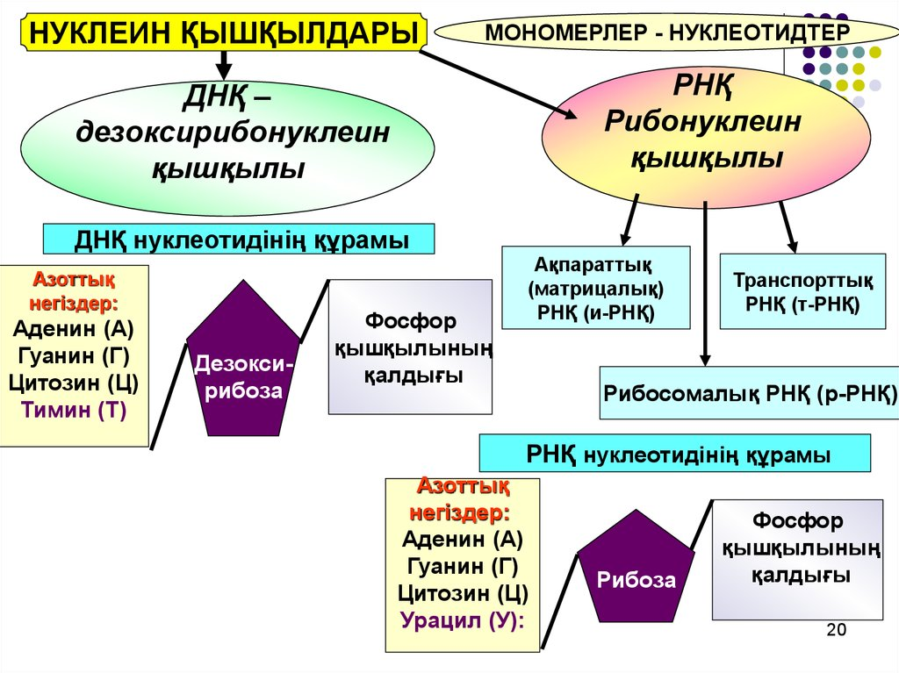

Slide 12
НУКЛЕОЗИДТЕР мен НУКЛЕОТИДТЕР
Нуклеин қышқылдарының толық емес гидролизінен нуклеозидтер мен фосфор қышқылының молекулалары, сонымен қатар нуклеотидтер түзіледі.
Нуклеозид
Нуклеотид

Slide 13
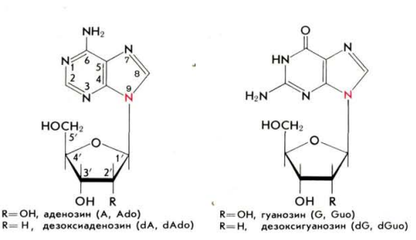
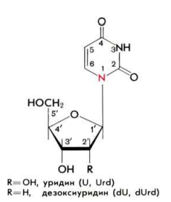
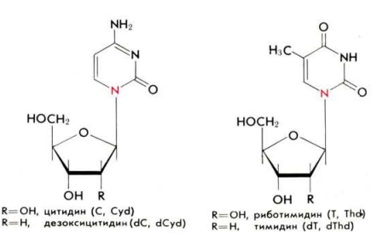
Нуклеозидтер – органикалық заттар, олардың құрамына пентоза мен гетероциклді азотты негіздер кіреді.
пуриндік немесе пиримидиндік азоттық негіз азот атомы арқылы қант қалдығының С-1 атомымен ковалентті байланысып - нуклеозид деп аталатын құрылым түзеді.
Пиримидиндік негіздер көмірсулармен N-1, ал пуриндік негіздер - N-9 азот атомдарымен байланысқан.
Құрамында аденин мен гуанин бар нуклеозидтер аденозин немесе дезоксиаденозин және гуанозин немесе дезоксигуанозин деп аталады. Урацил мен цитозиннің туындылары сәйкесінше уридин немесе дезоксиуридин және цитидин немесе дезоксицитидин деп аталады. Тиминнің дезоксириботуындысы әдетте тимидин деп аталады, ал рибо туындысы риботимидин.

Slide 14
Нуклеозидтердің атауларын қысқарту үшін үш әріптік немесе бір әріптік код қолданылады.
Бірінші нұсқада нуклеозидтің атын негіз атауынан ажырату үшін нуклеозидтің латын атауының екі бастапқы әрпіне үшінші әріп қосылады
мысалы, Аденин = Аде, Аденозин = Адо
Екінші нұсқада латын атауларының бас әріптері қолданылады. Дезоксинуклеозидтер рибонуклеозидтерден d префиксінің қосылуы арқылы ажыратылады; dAdo, dThd немесе dA, dT, т.б.
Кез келген нуклеозидті жалпылама белгілеу үшін N символы,
пиримидиндік нуклеозид үшін Y символы,
пуриндік нуклеозид үшін R таңбасы қолданылады.
Негіздегі атомдар мен қант атомдарының номерін ажырату үшін
нуклеозидтердегі соңғысына штрих қосылады.
Мысалы, нуклеозидтегі рибозаның С-3 көміртегі атомы
С-3' атомы, ал онымен байланысқан гидроксил 3'-гидроксил деп аталады.

Slide 15
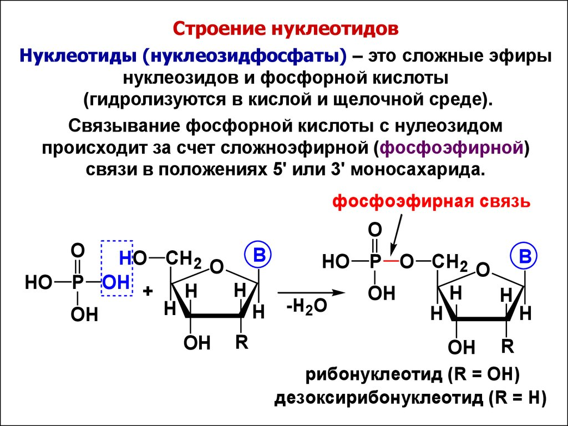
Нуклеотидтер. Нуклеин қышқылдарының үшінші компоненті - ортофосфор қышқылы - рибоза немесе дезоксирибозаның спирттік топтарымен күрделі эфирлік байланыстар түзеді. Бақыланатын жағдайларда нуклеин қышқылдарын (қышқылды я сілтілі ортада) ыдырату арқылы нуклеозидтер мен фосфор қышқылы күрделі эфирлерін – нуклеотидтерді оқшаулауға болады.
Фосфоэфирлік байланыс
Нуклеотидтердің атаулары олардың құрамына кіретін гетероциклді негіздің атынан «қышқыл» сөзін қосу арқылы алынған:цитидил қышқылы, аденил қышқылы және т.б. Қазіргі номенклатура фосфат тобының немесе топтарының (аденозин-5'-фосфат, аденозин-3'-фосфат, дезоксиаденозин 5'-фосфат) позицияларын да көрсетеді; бір әріпті қысқартулар жиі қолданылады: 5'-фосфаттар үшін - pA, pG, pC, pU, pN, pdA, pdG, pdC, pdU, pdN, 3'-фосфаттар үшін - Ap, Gp, Cp, Up, Np, dAp, dGp , dCp, dUp, dNp, 2'-фосфаттар үшін — A(2')p, G(2')p, C(2')p, U(2')p, N(2')p

Slide 16
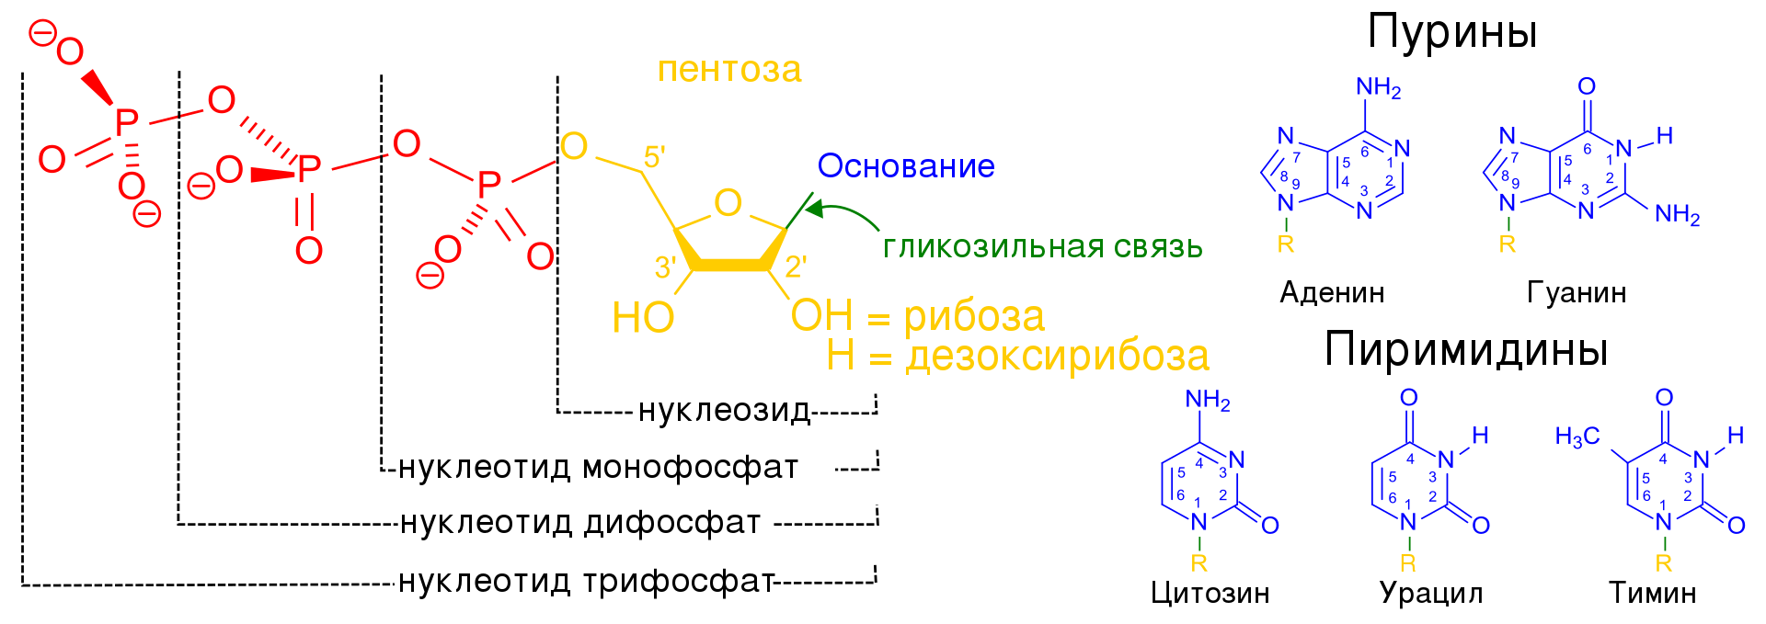
Нуклеотидтер фосфорил топтарының орны мен санын көрсете отырып сәйкес нуклеозидтердің атымен аталады. Фосфорлы топтардың саны бойынша нуклеотидтер моно-, ди- және трифосфаттарға бөлінеді:
Негізгі пуриндік негіздердің туындылары –нуклеотидмонофосфаттар аденозин-5-монофосфат (АМФ) (аденилат) және гуанозин-5-монофосфат (ГМФ) (гуанилат) болып табылады. Олар нуклеотидті дифосфаттар мен нуклеотидтрифосфаттарды (АТФ, ГТФ, АДФ, ГДФ) түзеді.
Негізгі пиримидиндік негіздердің туынды нуклеотидмонофосфаттар –цитидин-5-монофосфат (ЦМФ) (цитидилат); уридин-5-монофосфат (УМФ) (уридилат); тимин-5-монофосфат (TМФ) (тимидилат). Олардың ішінен нуклеотиддифосфаттар мен нуклеотидтрифосфаттар (ЦТФ, УТФ, ТТФ) түзіледі.
Нуклеотидтердің құрамында фосфор қышқылының қалдықтары болғандықтан, олар қышқылдық қасиетке ие және қышқылдар деп аталады.

Slide 17
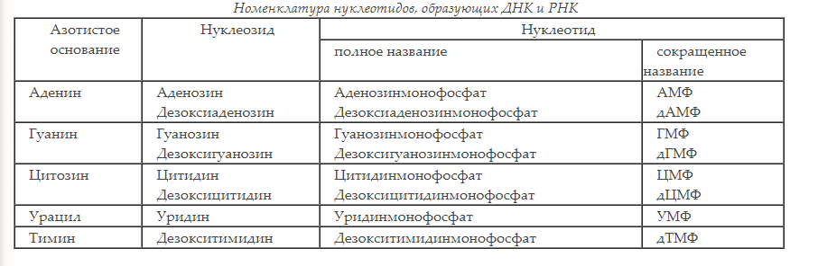

Slide 18
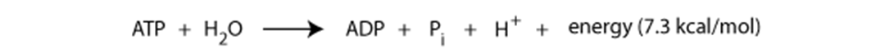
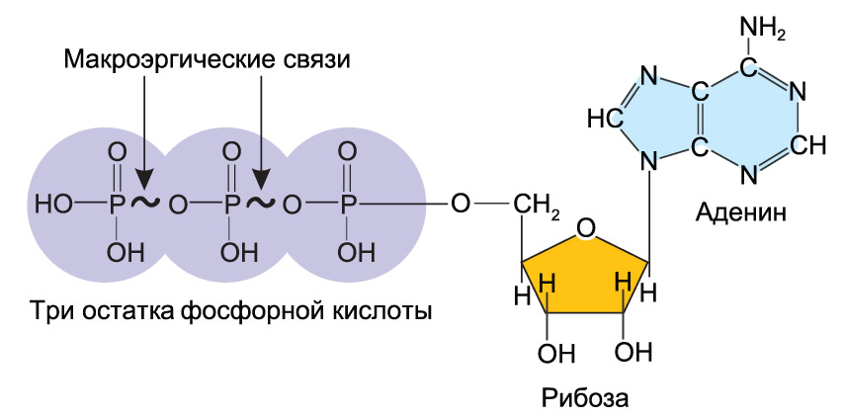
Фосфор қышқылының соңғы және соңғыдан кейінгі қалдықтары арасындағы нуклеотидтрифосфат молекулаларының химиялық байланыстарында энергия көп болады. Мұндай байланыстарды макроэргиялық, ал нуклеозидтрифосфаттарды макроэргтер деп атайды .
АТФ, ГТФ және басқа да нуклеотидтрифосфаттар энергия көздері болып табылады, олардың байланыстарында химиялық энергия жинақталады, организмде әртүрлі тіршілік процестерінде қолданылады.

Slide 19
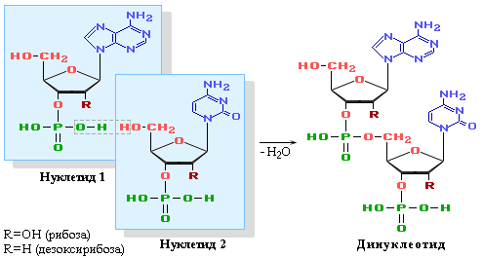
Олиго- және полинуклеотидтер.
Олигонуклеотидтер деп бір-бірімен фосфодиэфирлік байланыс арқылы байланысқан бірнеше нуклеозидтер (20-ға дейін) полимерлер аталады; едәуір ұзын тізбектер полинуклеотидтер деп аталады
Кәдімгі нуклеин қышқылдарында бір нуклеозидтің 5'-гидроксил тобы екінші нуклеозидтің 3'-гидроксил тобымен осы топтармен эфирлік байланыс түзетін фосфор қышқылының қалдығы арқылы байланысады.
Ең қарапайым олигонуклеотидтер динуклеозидмонофосфаттар [нуклеотидил-(3'-+• 5')-нуклеозидтер].

Slide 20
5' - соңы
O
CH₂
⁻O
P
O
5`
O
Аденин (А)
CH₂
Цитозин (Ц)
4`
1`
5`
O
C
C
Сахар (дезоксирибоза)
H
4`
1`
C
C
3`
2`
Сахар (дезоксирибоза)
C
C
H
H
3`
2`
C
C
O
H
⁻O
P
O
C Н₂
Гуанин (Г)
5`
O
Бос 5'-ОН тобы бар нуклеозидтер 5’-соңдық деп аталады,
бос 3'-ОН тобы -3’-соңдық нуклеозид деп аталады
4`
1`
C
C
қант (дезоксирибоза)
H
3`
2`
C
C
3' - соңы
OH
H

Slide 21
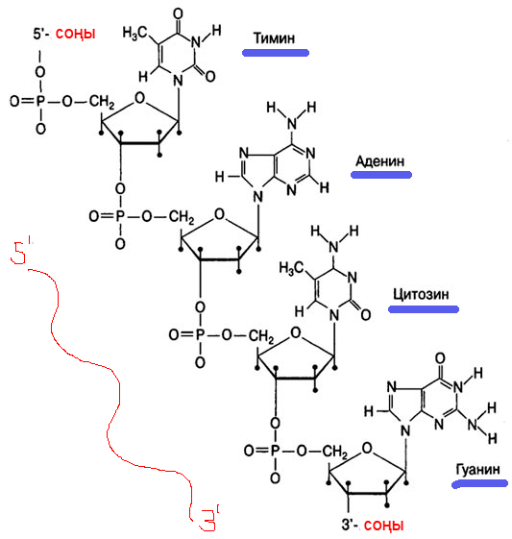
Жазылуы мен айтылуын жеңілдету үшін нуклеозидтер бір әріптік кодпен белгіленеді, ал нуклеотидтік тізбектер мономерлі ретпен 5’-соңдық нуклеозидтен бастап солдан оңға қарай жазылады.
Жазылуда екі аббревиатура қолданылуы мүмкін:
динуклеозид монофосфатты ApC немесе A-C,
ал тетрануклеотидті АpUpGpC немесе A - U - G - C деп жазуға болады.
Дезоксириболиго немесе полинуклеотидтер жағдайында d таңбасы қосылады:
d (T -A - C - G - .. .).
Әртүрлі олиго- және полинуклеотидтер бір-бірінен нуклеотидтердің әрбір түрінің мөлшері бойынша ерекшеленеді. Мономер бірліктерінің пайызбен көрсетілген салыстырмалы мөлшерлері нуклеотидтік құрам, ал олардың реттілігі нуклеин қышқылының бірінші реттік құрылымы деп аталады.

Slide 22
Чаргафф ережелері – ДНҚ-дағы азотты негіздердің әртүрлі типтері арасындағы сандық қатынастарды сипаттайтын эмпирикалық анықталған ережелер жүйесі.
Чаргафф ережелері 1949-1951 жж. Биохимик Эрвин Чаргафф тобының жұмысының нәтижесінде тұжырымдалған.
Чаргафф тобының жұмысына дейін Левиннің «ДНҚ-ның тетрануклеотидтік құрылымы» деп аталатын теория басым болды, оған сәйкес ДНҚ төрт түрлі азотты негіздердің (аденин, тимин, гуанин және цитозин) қайталанатын блоктарынан тұрады.
Чаргафф пен әріптестер қағаз хроматографиясының көмегімен ДНҚ нуклеотидтерін бөліп, нуклеотидтердің әртүрлі түрлерінің нақты сандық қатынасын анықтай алды. Олар Левиннің «тетрануклеотидтік» теориясына сай барлық төрт негіз тең пропорцияда ұсынылған жағдайда күтілетін эквимолярларлы қатынастан айтарлықтай ерекшеленді.

Slide 23
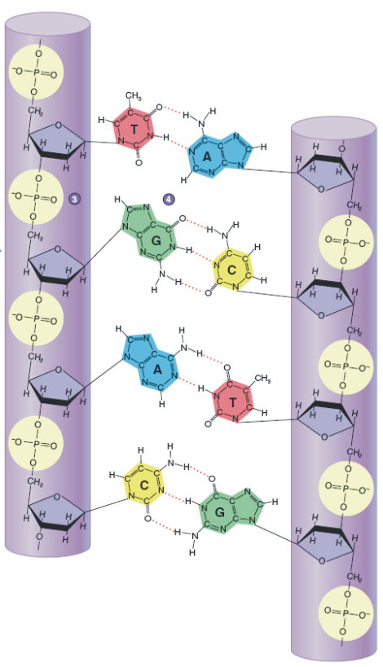
Чаргафф ережелері
Аденин мөлшері тимин мөлшеріне, ал гуанин цитозин мөлшеріне тең: A=T, G=C.
Пуриндердің саны пиримидиндер санына тең: A+G=T+C.
6-позициядағы амин топтары бар негіздер саны 6-позициядағы кето топтары бар негіздер санына тең: A+C=T+G.
Сонымен қатар (A+T):(G+C) қатынасы әртүрлі түрлердің ДНҚ-сында әртүрлі болуы мүмкін. Кейбіреулерінде AT жұптары басым, басқаларында - GC.
Чаргафф ережелері рентгеноструктуралық талдау деректерімен бірге Дж.Уотсон мен Фрэнсис КриктіңДНҚ құрылымын құрастыруында шешуші рөл атқарды.
1968 жылы Чаргафф ДНҚ тізбегінің әрқайсысында адениннің мөлшері тиминнің мөлшеріне, ал гуаниннің шамамен цитозин мөлшеріне тең болатынын анықтады: A~T, G~C.
1990 жылдары ДНҚ секвенирлеу технологиясының дамуымен бұл ереже расталды

Slide 24
Нуклеин қышқылдарының үш маңызды қызметі бар: генетикалық ақпаратты сақтау, тасымалдау және жүзеге асыру.
Бұлардан басқа олар басқа да қызметтерді атқарады, мысалы, белгілі бір химиялық реакциялардың катализіне қатысады, генетикалық ақпараттың жүзеге асуын реттейді, құрылымдық қызметтерді орындайды және т.б.
Көптеген организмдерде (эукариоттар, прокариоттар, кейбір вирустар) генетикалық ақпаратты сақтаушы рөлін қос тізбекті ДНҚ атқарады.
Кейбір вирустарда ғана генетикалық ақпараттың сақтаушысы бір тізбекті ДНҚ немесе бір тізбекті, сонымен қатар екі тізбекті РНҚ болып табылады.

Slide 25
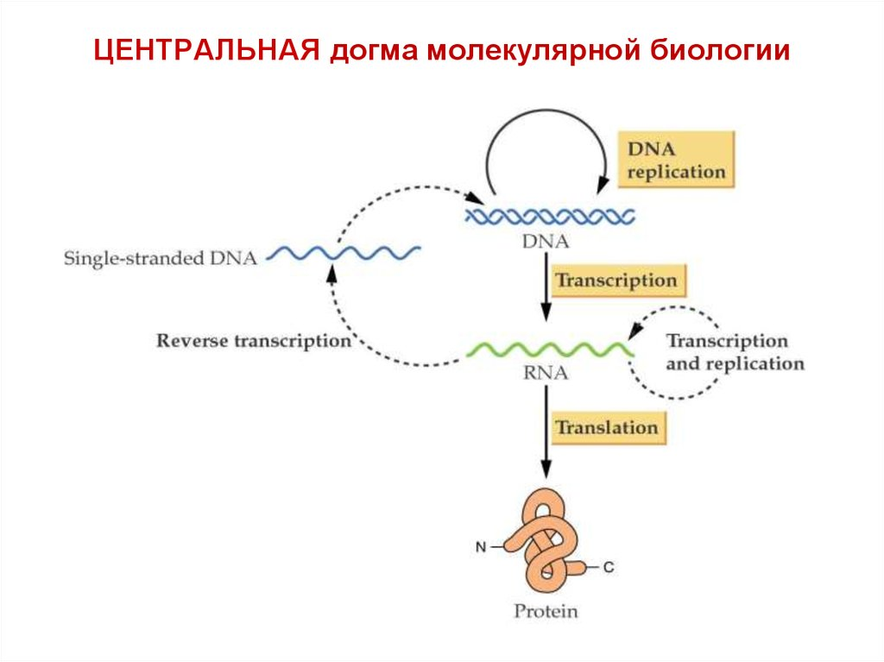
1958. Френсис Крик

Slide 26
РОЛЬ НУКЛЕОТИДОВ В ОБМЕНЕ ВЕЩЕСТВ
Нуклеотиды используются для построения нуклеиновых кислот.
Выполняют важную роль в регуляции обмена веществ и энергии в различных органах и тканях.
Отдельные нуклеотиды входят в состав трех основных коферментов – НАД, ФАД, КоА – SH. Эти коферменты участвуют в превращениях углеводов, жиров, аминокислот и других веществ, а также в окислительно-восстановительных реакциях, связанных с энергообразованием.
Такие нуклеотиды, как АТФ, АДФ и др. являются универсальным источником энергии в организме.
Молекулы циклических нуклеотидов являются универсальными регуляторами обмена веществ.
Дезоксинуклеозидтрифосфаты (дАТФ, дГТФ, дЦТФ, дТТФ) используются в синтезе ДНК.
Рибонуклеозидтрифосфаты являются «строительными блоками» для синтеза РНК.
АТФ выполняет роль донора энергии в синтезе биологических молекул.
АТФ является донором фосфорильных групп в фосфотрансферазных реакциях.
АТФ принимает участие в синтезе нуклеотидных коферментов.
УТФ является коферментом в синтезе сложных углеводов.
ЦТФ является непременным участником синтеза фосфатидов.
цАМФ и цГМФ являются универсальными регуляторами обмена веществ.

